Slide 1
2.3 关系的性质

Slide 2
本讲内容
1、
自反性
2、
反自反性
3、
对称性
4、
反对称性
5、
传递性

Slide 3
前面定义的关系是一般的关系，但在实际问题中，人们感兴趣的是具有某种或同时具有某几种特殊性质的关系。

Slide 4
假定R是集合A上的关系： R ⊆ A × A, 常见的关系的性质有5种：
1. 自反(reflexive)性
定义：设R ⊆ A × A, 若对于任意x ∈ A, 均有(x, x) ∈ R, 则称R是A上的自反关系, 或称R是自反的, 或称R具有自反性。
第<number>页

Slide 5




例：集合A = {a, b, c, d},
R = {(a, a), (a, b), (b, b), (c, c), (c, a), (d, d)}是否有自反性?
第<number>页

Slide 6
Z上的整除关系|是自反的?
P(X)上的包含关系⊆是自反的?
R上的小于等于关系≤是自反的?
R上的小于关系<不是自反的?
第<number>页

Slide 7
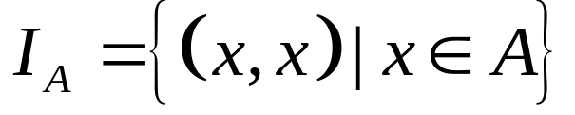
定理：R ⊆ A × A: R自反⇔ I_{A} ⊆ R
显然, 空集∅上的关系只有空关系∅一个, 该空关系∅是空集∅上的自反关系。
如何根据R的关系图及关系矩阵去判断R是否自反?
第<number>页

Slide 8
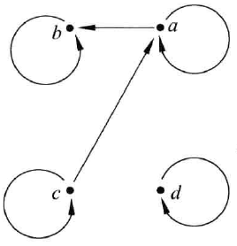
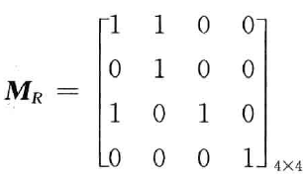

Slide 9
本讲内容
1、
自反性
2、
反自反性
3、
对称性
4、
反对称性
5、
传递性

Slide 10
2. 反自反(irreflexive)性
定义：设R ⊆ A × A, 若对于任意x ∈ A, 均有(x, x) ∉ R, 则称R是A上的反自反关系, 或称R是反自反的, 或称R具有反自反性。
第<number>页

Slide 11
例：集合A = {a, b, c, d},
R = {(b, a), (a, b), (b, c), (c, d), (c, a)}是否具有反自反性?
第<number>页

Slide 12
Z上的整除关系|不是反自反的?
P(X)上的包含关系⊆不是反自反的?
R上的小于等于关系≤不是反自反的?
R上的小于关系<是反自反的?
第<number>页

Slide 13
定理：R ⊆ A×A: R反自反⇔ I_{A} ∩ R = ∅
显然, 空关系∅是空集∅上的反自反关系。
如何根据R的关系图及关系矩阵去判断R是否反自反?
第<number>页

Slide 14
思考：A上的自反关系与反自反关系的区别与联系?
(1)R既自反又反自反?
  提示：空集∅上的空关系∅。
(2)R自反但不是反自反?
(3)R不是自反的但是反自反?
(4)R既不是自反的又不是反自反?
A = {a, b, c, d}, R = {(a, a), (a, b), (b, b), (c, d)}
第<number>页

Slide 15
本讲内容
1、
自反性
2、
反自反性
3、
对称性
4、
反对称性
5、
传递性

Slide 16
3. 对称(symmetric)性
定义：设R ⊆ A × A, 对于任意x, y ∈ A,若(x, y) ∈ R, 则(y, x) ∈ R, 则称R是A上的对称关系, 或称R是对称的, 或称R具有对称性。
第<number>页

Slide 17
例：集合A = {a, b, c, d},
R = {(b, a), (a, b), (b, b), (d, c), (c, d)}是否具有对称性?
I_{A}中的元素不影响其对称性
第<number>页

Slide 18
Z上的整除关系|不是对称的?
P(X)上的包含关系⊆(一般来说)不是对称的?
R上的小于等于关系≤不是对称的?
R上的小于关系<不是对称的?
三角形之间的相似关系~是对称的?
Z上的模m同余关系≡_{m}是对称的?
第<number>页

Slide 19
定理：R ⊆ A × A: R对称⇔ R = R⁻¹
如何根据R的关系图及关系矩阵去判断R是否对称?
第<number>页

Slide 20
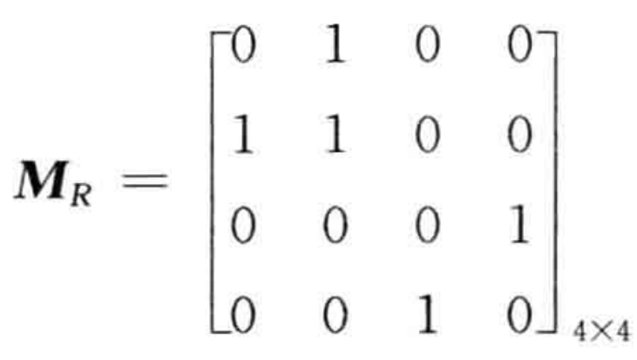
例：集合A = {a, b, c, d},
R = {(b, a), (a, b), (b, b), (d, c), (c, d)}是否具有对称性?
第<number>页

Slide 21
本讲内容
1、
自反性
2、
反自反性
3、
对称性
4、
反对称性
5、
传递性

Slide 22
4. 反对称(antisymmetric)性
定义：设R ⊆ A × A, 对于任意x, y ∈ A,若(x, y) ∈ R且(y, x) ∈ R, 一定有x = y, 则称R是A上的反对称关系, 或称R是反对称的, 或称R具有反对称性。
等价说法: 设R ⊆ A × A, 对于任意x, y ∈ A, 若x ≠ y, 那么(x, y) ∈ R与(y, x) ∈ R不能同时成立,则称R是A上的反对称关系。
第<number>页

Slide 23
例：集合A = {a, b, c, d},
R = {(a, a), (a, b), (b, b), (b, c), (d, c)}是否具有反对称性?
I_{A}中的元素不影响其反对称性
第<number>页

Slide 24
Z上的整除关系|不是反对称的,因为2|-2且-2|2?
P(X)上的包含关系⊆是反对称的?
R上的小于等于关系≤是反对称的?
R上的小于关系<是反对称的?
第<number>页

Slide 25
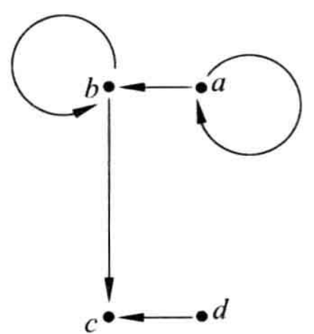
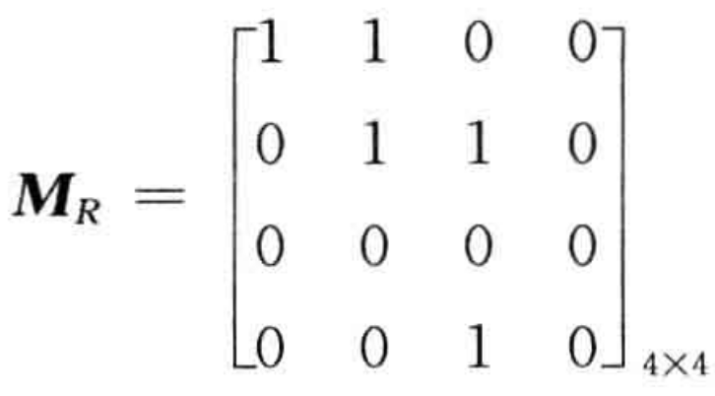
定理：R ⊆ A×A: R反对称⇔R∩ R⁻¹⊆ I_{A}
如何根据R的关系图及关系矩阵去判断R是否反对称?
M_{R}关于主对角线对称的元素不能同时为1
第<number>页

Slide 26
思考： A上的对称关系与反对称关系的区别与联系?
(1) R对称但不是反对称?
(2) R不是对称的但是反对称?
(3) R既对称又反对称?
R = {(a, a), (c, c)}
(4)R既不是对称的又不是反对称?
R = {(a, b), (b, c), (c, b)}
第<number>页

Slide 27
本讲内容
1、
自反性
2、
反自反性
3、
对称性
4、
反对称性
5、
传递性

Slide 28
5.传递(transitive)性
定义：设R ⊆ A × A, 对于任意x, y, z ∈ A, 若(x, y) ∈ R且(y, z) ∈ R,均有(x, z) ∈ R, 则称R是A上的传递关系, 或称R是传递的, 或称R具有传递性。
第<number>页

Slide 29
例：集合A = {a, b, c, d}, R = (a, a), (a, b), (b, b), (b, c), (a, c), (c, a)}是否具有传递性?
提示： (b, a), (c, c)∉ R。
第<number>页

Slide 30
Z上的整除关系|是传递的?
P(X)上的包含关系⊆是传递的?
R上的小于等于关系≤是传递的?
R上的小于关系<是传递的?
不传递关系的例子: 父子关系?
第<number>页

Slide 31
定理：R ⊆ A×A: R传递⇔ R◦R ⊆ R
证明：
(⇒)设(x, z) ∈ R◦R, 则存在y ∈ A, 使得(x, y) ∈ R, (y, z) ∈ R. 因为R传递, 所以(x, z) ∈ R
(⇐)对于任意x, y, z ∈ A, 若(x, y) ∈ R且(y, z) ∈ R, 则(x, z) ∈ R◦R ⊆ R, (x, z) ∈ R
第<number>页

Slide 32

例：集合A = {a, b, c, d}, R = {(a, b), (a, c)}是否传递？若R = {(a, b)}，传递性?
如何根据R的关系图及关系矩阵去判断R是否传递?
第<number>页

Slide 33
上面介绍的是常见的5种关系的性质, 在实际问题中可能会遇到具有其他性质的关系。
欧性(Eucidean): for all x, y, z∈A, whenever (x, y)∈R and (x, z)∈R, then (y, z)∈R.
持续性(serial): for all x∈A, there is some y∈A, such that (x, y)∈R.
第<number>页

Slide 34
根据所给定的关系,判断R具有哪些性质。
例：集合A = {0, 1, 2, 3, 4, 5}, R = {(x, y)| x, y∈A, x + y = 5}的性质有哪些？
解：(1)自反? (x, x)∈R
(2)反自反? (x, x)∉R
(3)对称? (x, y)∈R,则(y, x)∈R
(4)反对称? (x, y)∈R与(y, x)∈R不同时存在
(5)传递? (x, y)∈R且(y, z)∈R,均有(x, z)∈R
第<number>页

Slide 35
考察关系的性质与关系运算之间的关系。
 | 自反 | 反自反 | 对称 | 反对称 | 传递
R∩S | √ | √ | √ | √ | √
R∪S | √ | √ | √ | × | ×
R-S | × | √ | √ | √ | ×
R⁻¹ | √ | √ | √ | √ | √
R◦S | √ | × | × | × | ×
第<number>页

Slide 36
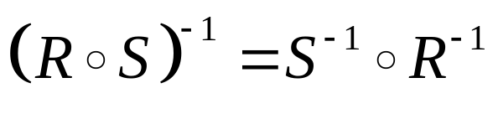
例：设R, S是A上的对称关系。
(1) 举例说明R ◦ S 不一定对称。
(2) 证明: R ◦ S 对称 ⇔ R ◦ S = S ◦ R。
解：(1)A = {a, b, c}:
R = {(a, b), (b, a)}, S = {(b, c), (c, b)},
R ◦ S = {(a, c)}.
(2)利用
第<number>页

Slide 37
小结
自反性
反自反性
对称性
反对称性
传递性
第<number>页

Slide 38
TＨＥ ＥＮＤ

